Slide 1
26 марта на базе МБОУ " Рыбно- Слободская гимназия 1" состоялась муниципальная научно- практическая конференция "Мастера исследований". Ученики защищали свои работы. Все ребята выступили достойно. Большой интерес привлекла работа гимназиста Ситдикова Ильяса, ученика 8А класса "Использование гидравлических манипуляторов в создании роботов". Он изготовил модель манипулятора, рассказал какие материалы использовал для его создания и продемонстрировал его в действии.
Не менее интересную работу представила ученица 9А класса Мазитова Вероника. Тема ее проекта "Стоит ли верить рекламе моющих средств для посуды?" Она сравнила три самых популярных средства для мытья посуды и сделала выводы. Ее работа имеет практическую направленность.
Оба ученика удостоились звания лауреатов.
Стоит отметить, что научно - практические конференции очень полезны. Дети узнают много нового, учатся выступать публично, а также в процессе работы над проектом развивается функциональная грамотность.
.

Slide 2
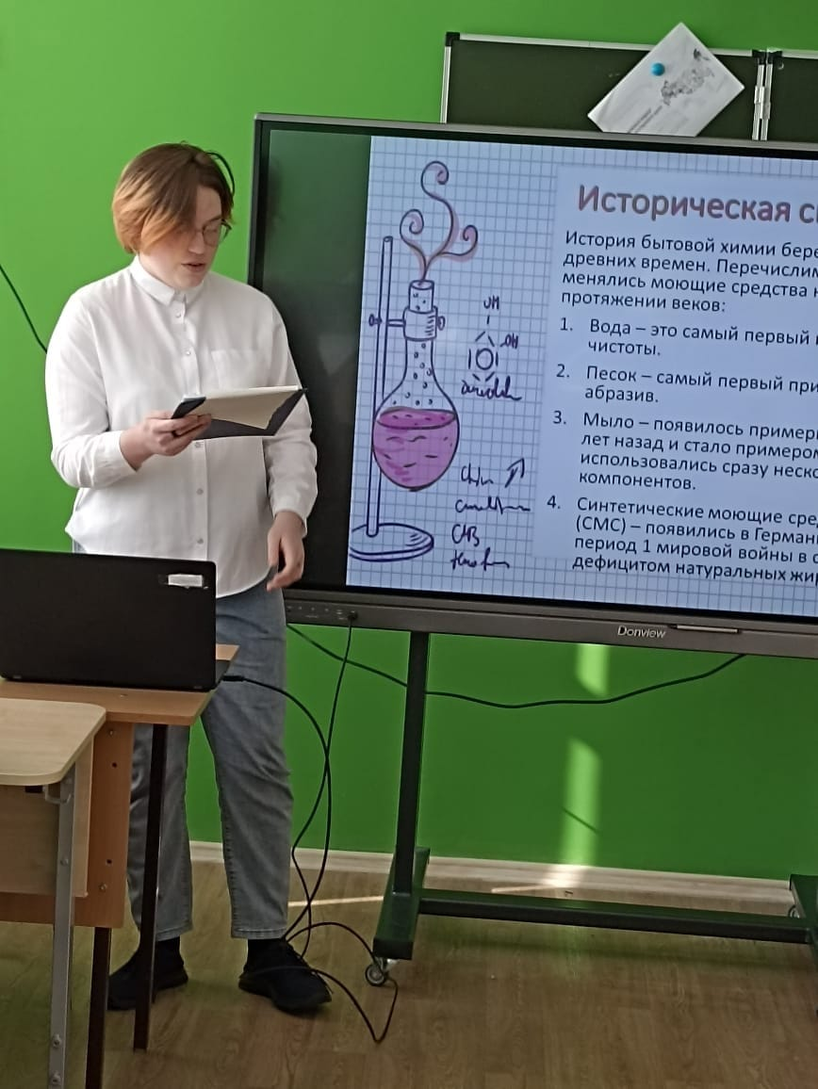

Slide 3
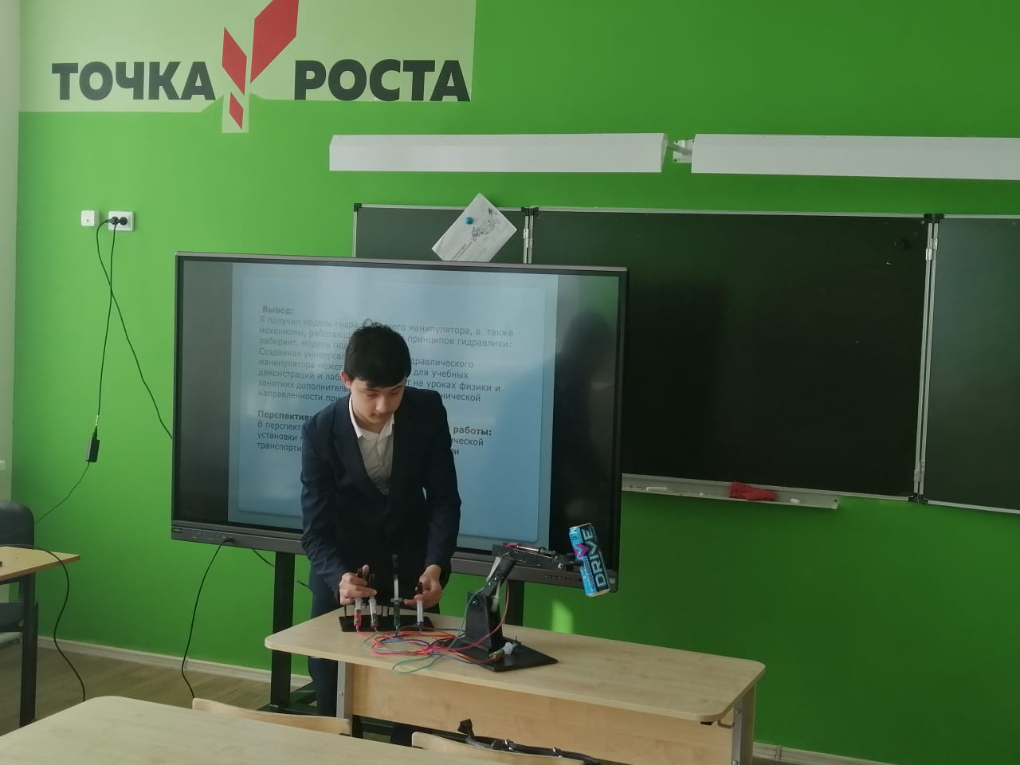

Slide 4
